Slide 1
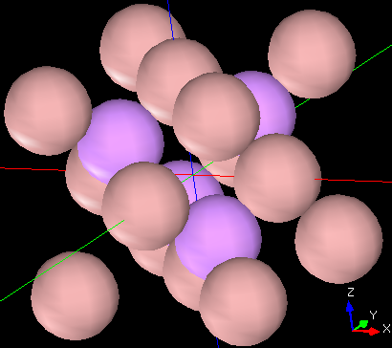
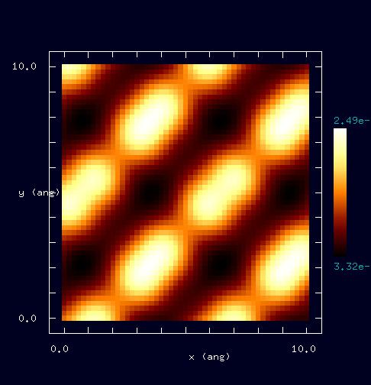
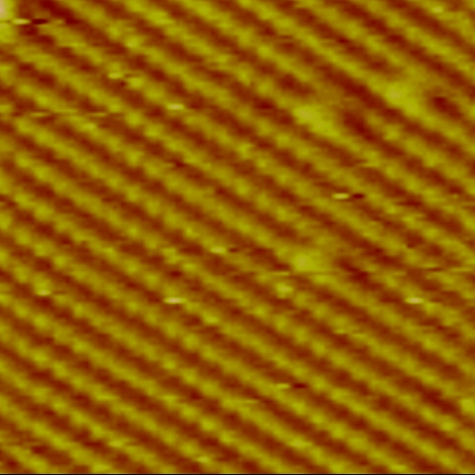
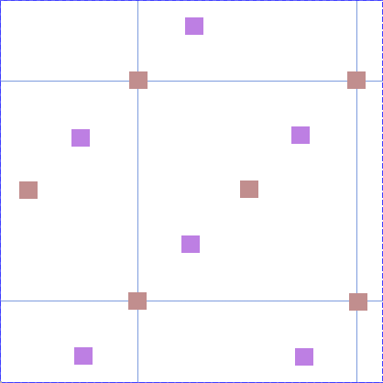
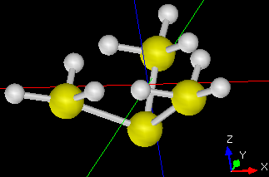
【DFTB】 GaAs(100)表面のSTMシミュレーション
Ga (1st layer)
As (2nd layer)
cf. Experiment
Ga
As
試料:GaAs(100)の単位格子
GaAs (100) surface cleaved in UHV (7.2 nm x 7.2 nm) (STM).
シミュレーション結果
探針‐試料間の距離: 3.0[Å]
探針バイアス: +2.0[V]
高さ一定STM計算
http://info.ifpan.edu.pl/~wawro/subframes/Surfaces.htm
探針:Si₄H₉
探針の種類、スキャンモード、
バイアス、電流の情報なし。
第2層目のAsの影響で電流値の高い領域が斜めになった。
Notes:
DFTB_ConstCurrentSTM_Inorganic_008
1

